Slide 1
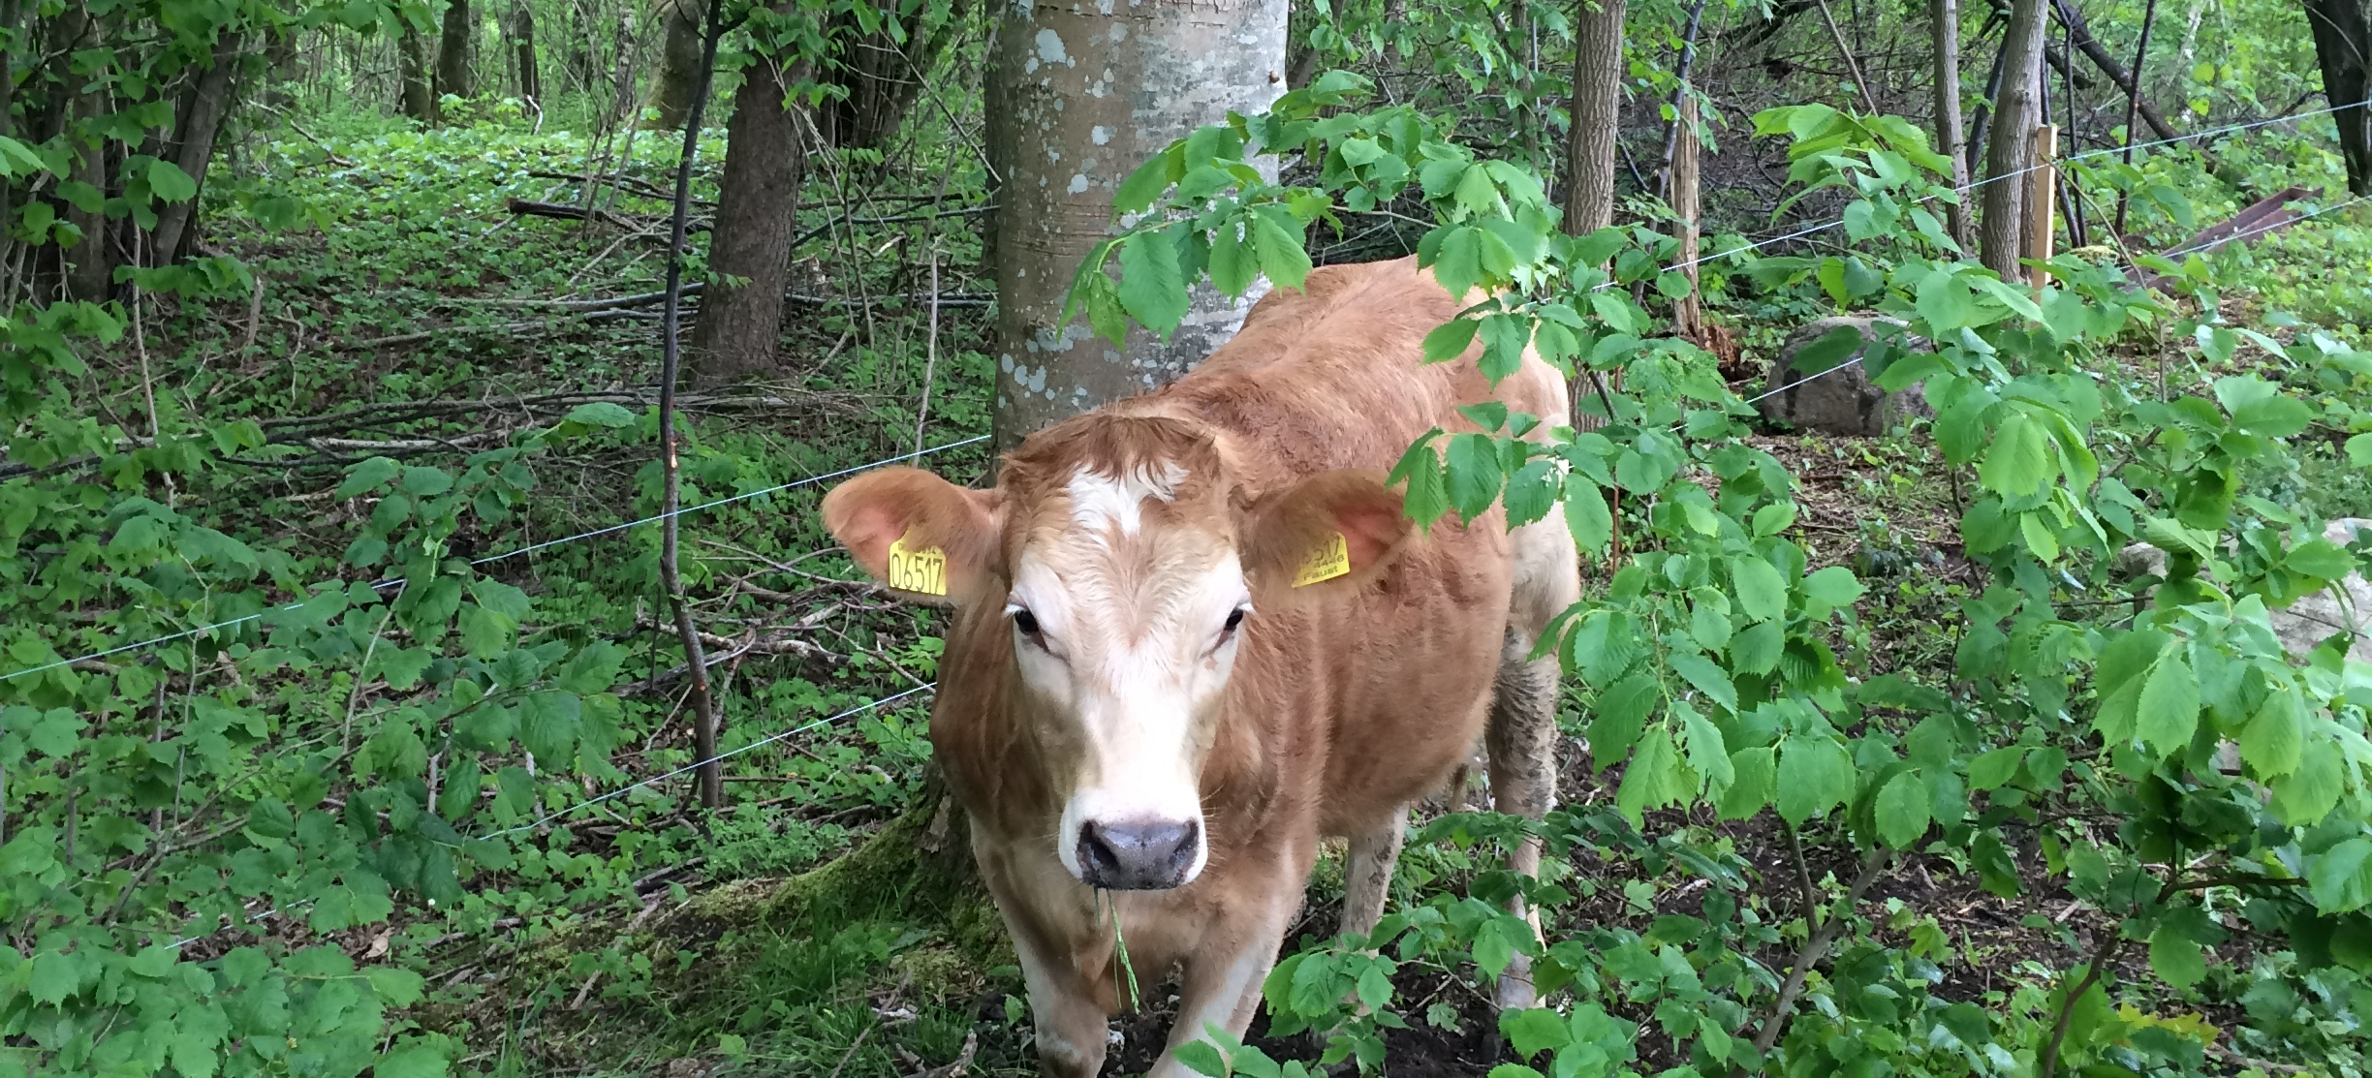
DYREVELFÆRD
I ET
SKOVLANDBRUG
V. Iben Alber Christiansen

Slide 2
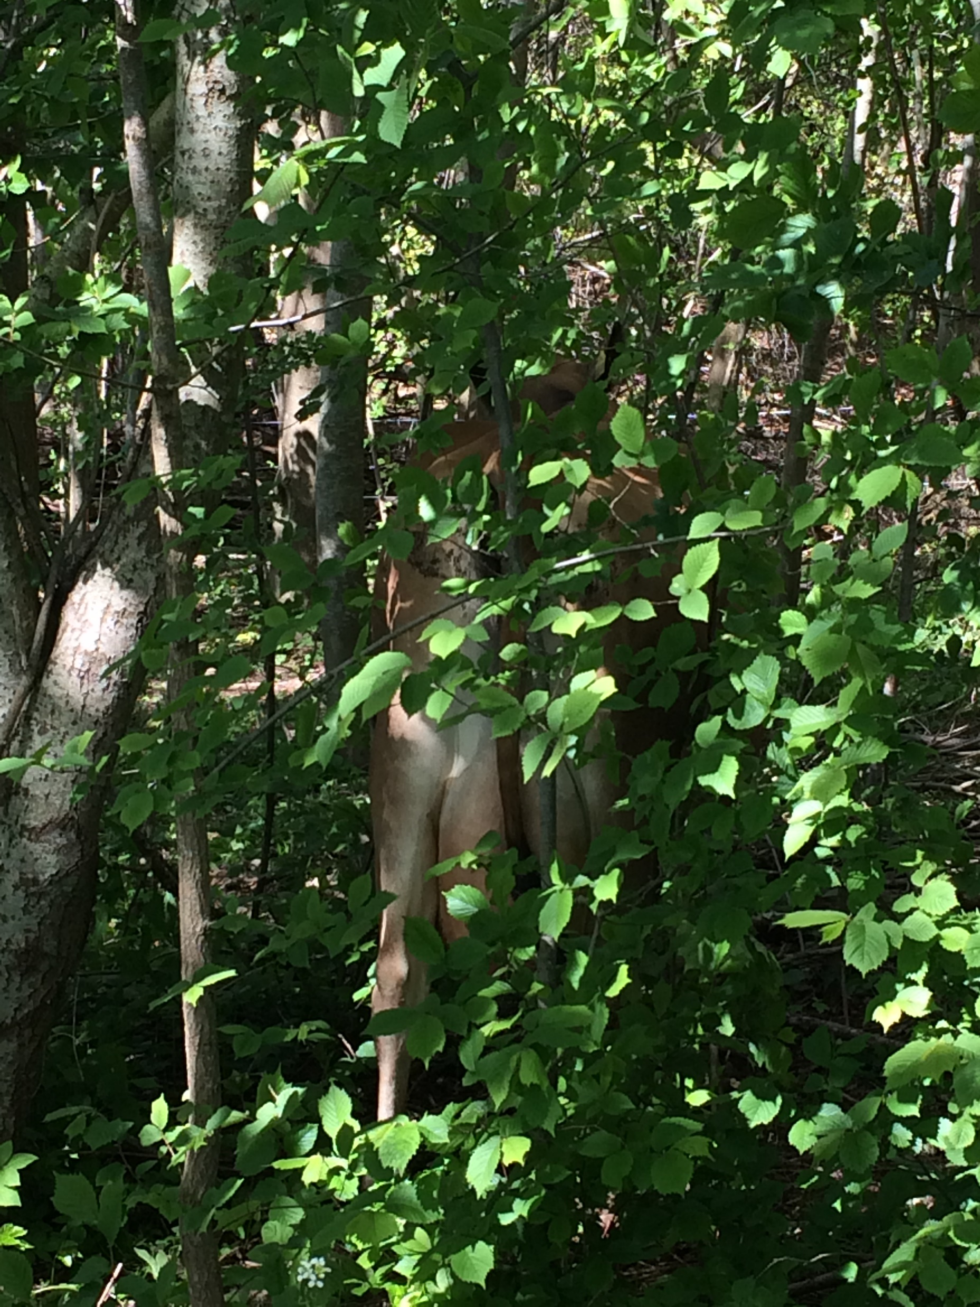
DYREVELFÆRD I ØKOLOGIEN
Et af de fire økologiske grundprincipper: RETFÆRDIGHEDSPRINCIPPET
Dyr skal tilbydes forhold og livsmuligheder, der er i overensstemmelse med deres fysiologi, naturlige adfærd og trivsel. (IFOAM)
Tre perspektiver:
Fysiologiske behov/Følelser/Naturlighed
Ex.
Tørst
Varme/kulde
Sult
Orientering/undgå rovdyr
Hvile

Slide 3
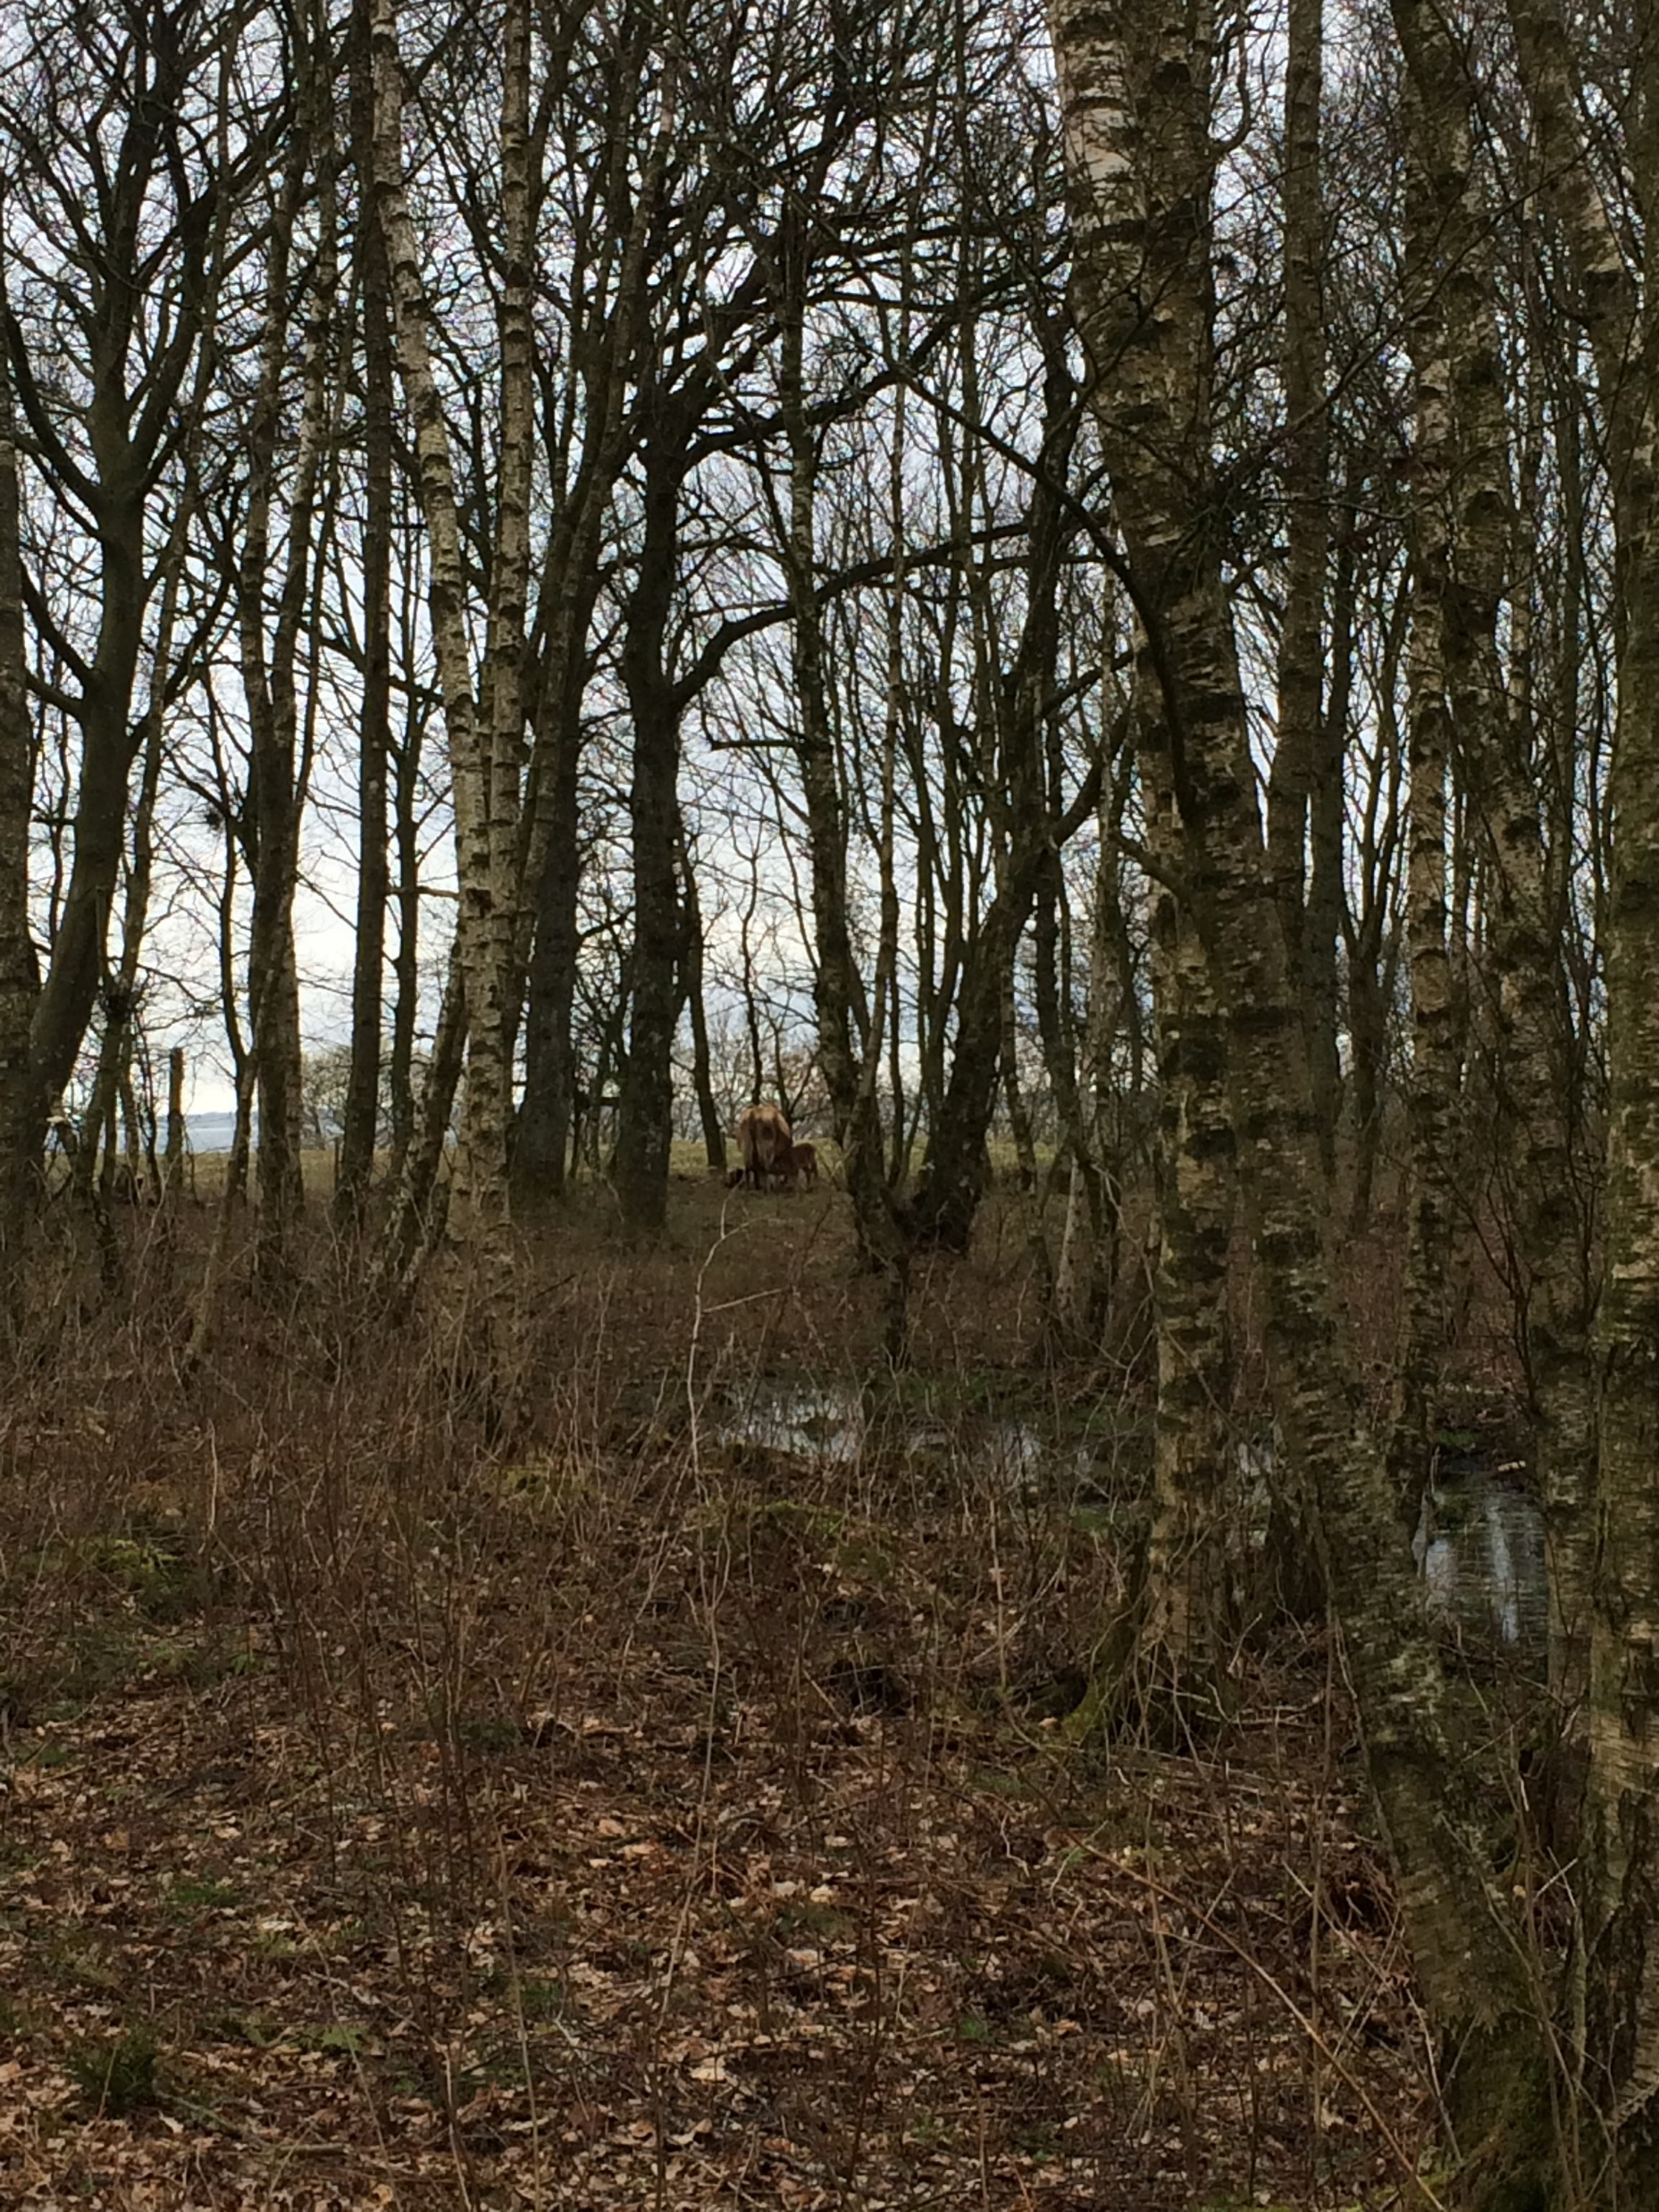
FORMÅL MED KØER OG TRÆER/BUSKE
A) Dyrene som hjælp til god vækst/produktion hos træer og buske
B) Træer og buske som grundlag for dyrenes trivsel
Afgræsning med fokus på:
Varmestress?
Klømuligheder?
Læ og ly?
Kælvningsmuligheder?
Kalveskjul?
Næringsmæssig værdi?

Slide 4
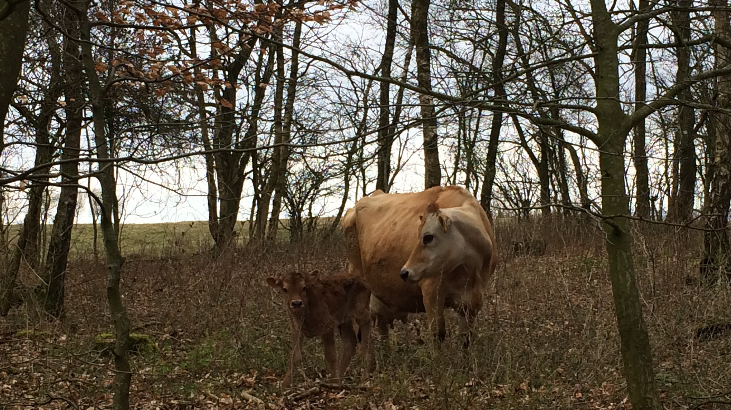

Slide 5
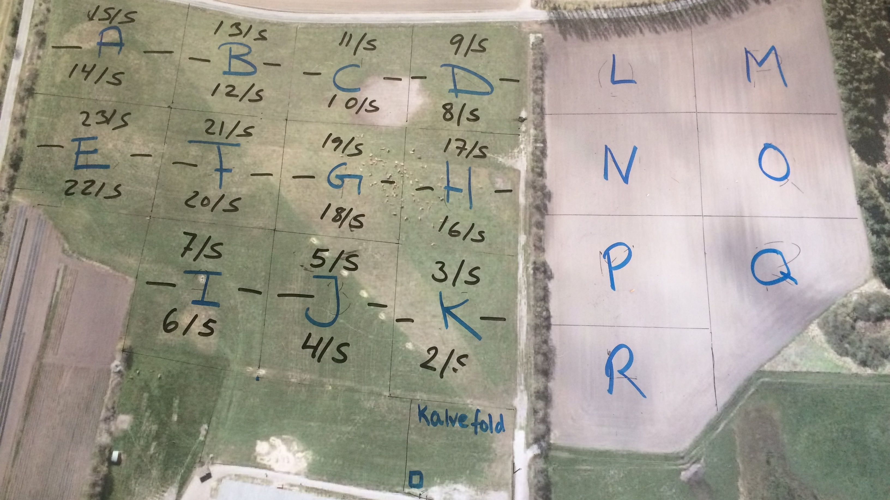

Slide 6
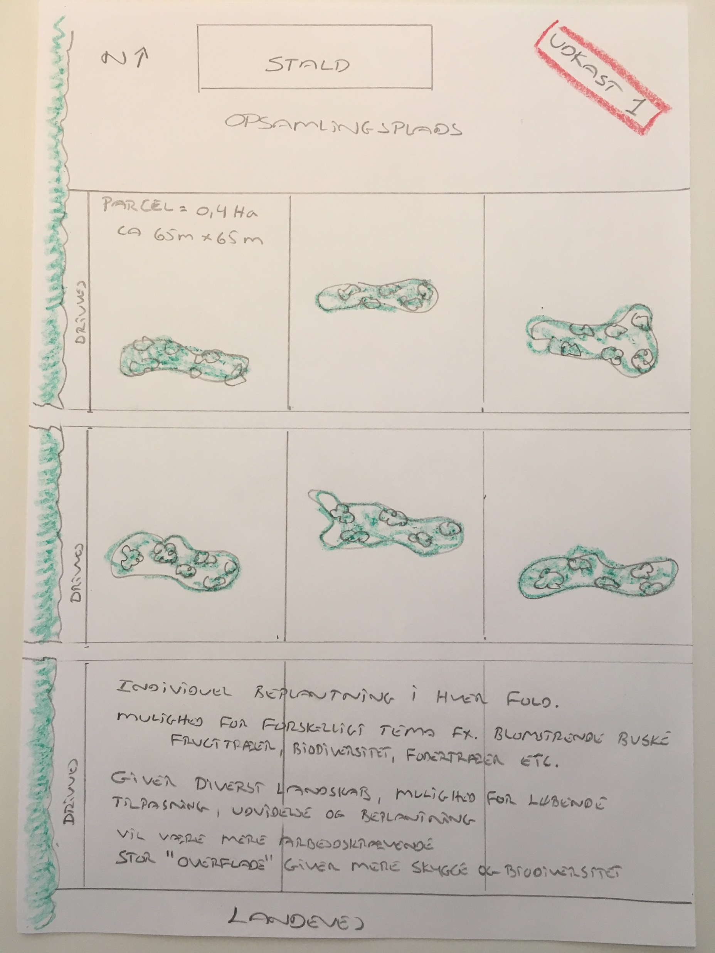
INDRETNING AF KO m. KALVEFOLD
Formål for dyrene:
Læ for vinden
Ly for regnen
Kalveskjul (hvile for kalvene)
Skygge
Andre ønsker/formål
Individuel beplantning i hver fold
Mulighed for forskelligt tema f.eks. blomstrende buske, frugttræer, biodiversitet, fodertræer osv.
Diverst landskab, mulighed for løbende tilpasning, udvidelse og beplantning
Stor ”overflade ” giver mere skygge og biodiversitet

Slide 7
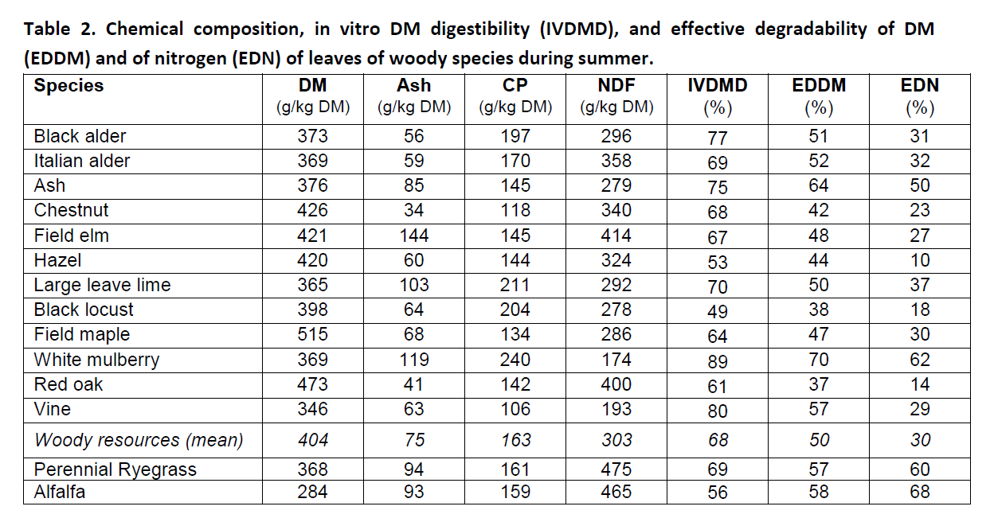
FODERVÆRDI?
Emile et al., 2016

Slide 8
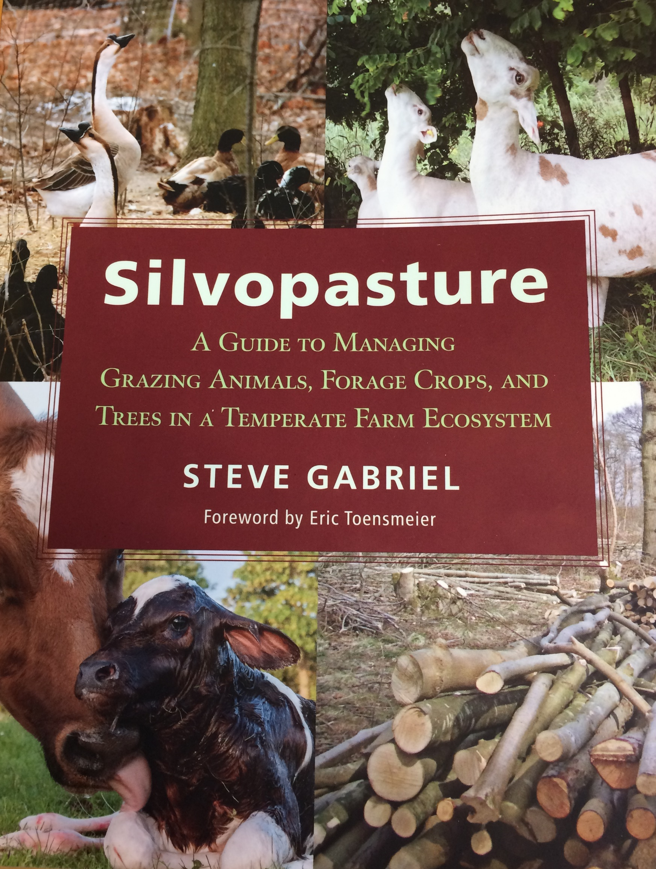
TAK FOR OPMÆRKSOMHEDEN ☺
SPØRGSMÅL?

